Slide 1
Thứ sáu ngày 18 tháng 2 năm 2022
Kể chuyện
Kể lại câu chuyện Mèo con bị lạc.

Slide 2
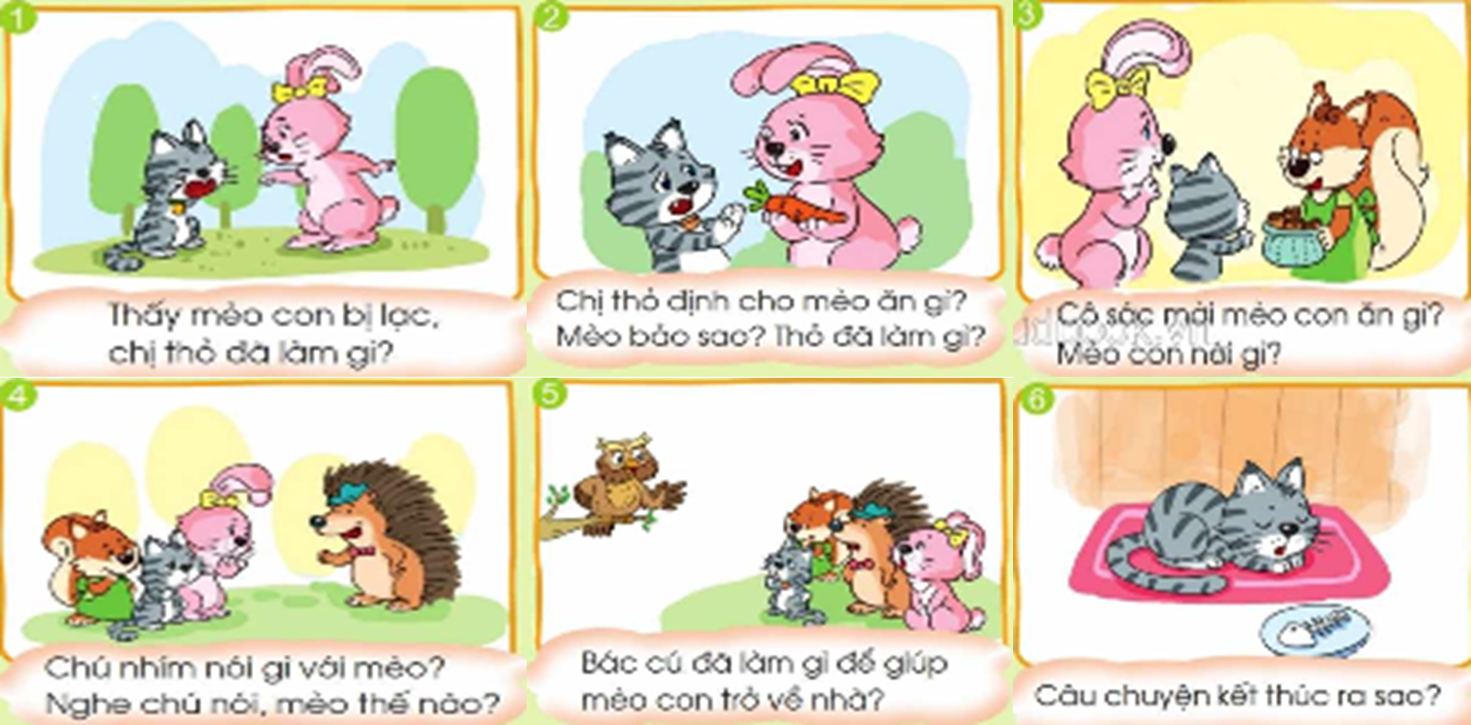
Mèo con bị lạc

Slide 3
Thứ sáu ngày 26 tháng 2 năm 2021
Kể chuyện
Cây khế
1. Nghe kể chuyện

Slide 5
Thứ sáu ngày 18 tháng 2 năm 2022
Kể chuyện
Cây khế
2. Trả lời câu hỏi

Slide 6
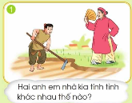
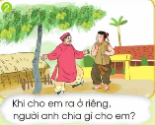
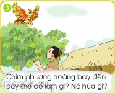
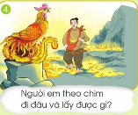
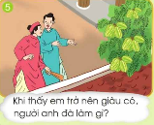
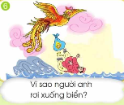

Slide 10
Thứ sáu ngày 26 tháng 2 năm 2021
Kể chuyện
Kể lại câu chuyện Mèo con bị lạc.

Slide 11
Mèo con bị lạc

Slide 12
Thứ sáu ngày 26 tháng 2 năm 2021
Kể chuyện
Cây khế
1. Nghe kể chuyện

Slide 14
Thứ sáu ngày 26 tháng 2 năm 2021
Kể chuyện
Cây khế
2. Trả lời câu hỏi

Slide 19
Thứ sáu ngày 26 tháng 2 năm 2021
Kể chuyện
Kể lại câu chuyện Mèo con bị lạc.

Slide 20
Mèo con bị lạc

Slide 21
Thứ sáu ngày 26 tháng 2 năm 2021
Kể chuyện
Cây khế
1. Nghe kể chuyện

Slide 23
Thứ sáu ngày 26 tháng 2 năm 2021
Kể chuyện
Cây khế
2. Trả lời câu hỏi

Slide 26
Thứ sáu ngày 26 tháng 2 năm 2021
Kể chuyện
Cây khế
3. Kể chuyện theo tranh

Slide 28
Thứ sáu ngày 26 tháng 2 năm 2021
Kể chuyện
Cây khế
4. Tìm hiểu ý nghĩa câu truyện
Em thích nhân vật nào trong truyện, không thích nhân vật nào trong truyện ? Vì sao ?

